Slide 1
Curso Básico de R
Manipulação avançada de dados
*Baseado nas notas de aula do Prof. Pedro Albuquerque

Slide 2
Principais fontes de dados.
Para as nossas análises, podemos obter dados de diversas fontes, as principais são:
www.ipeadata.gov.br
www.sidra.ibge.gov.br
www.dados.gov.br

Slide 3
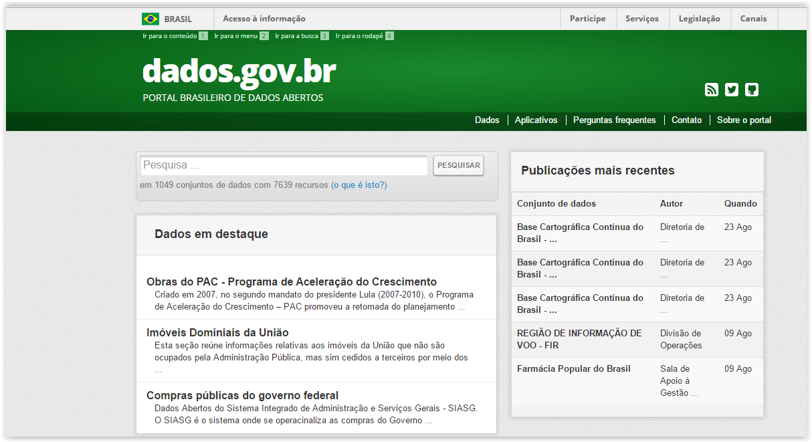
Principais fontes de dados.

Slide 4
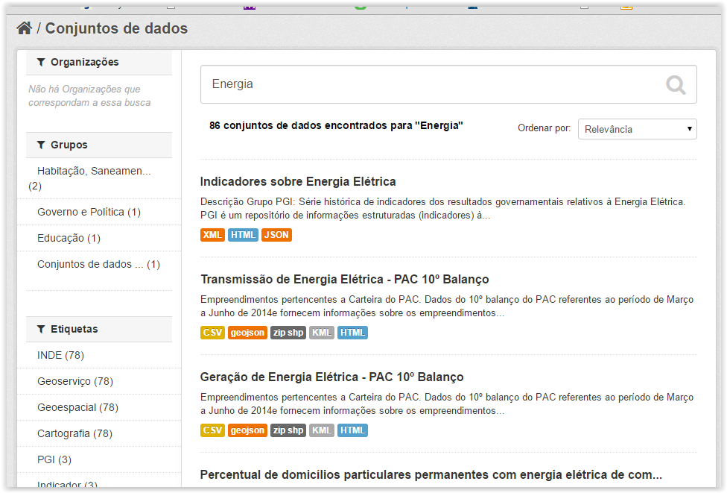
Principais fontes de dados.
Exercício: Faça uma busca sobre algum tema de interesse. Quantas bases o sistema dados.gov.br retornou ?

Slide 5
Principais fontes de dados.

Slide 6
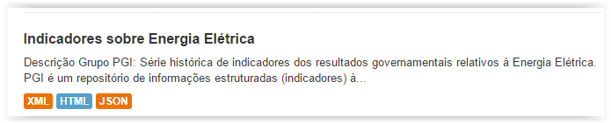
Principais fontes de dados.
Se quisermos importar dados de alguma fonte cujo formato seja diferente, devemos fazer uma pesquisa no R para saber que funções poderiam ajudar, por exemplo:
No R basta fazer help.search(“XML")

Slide 7
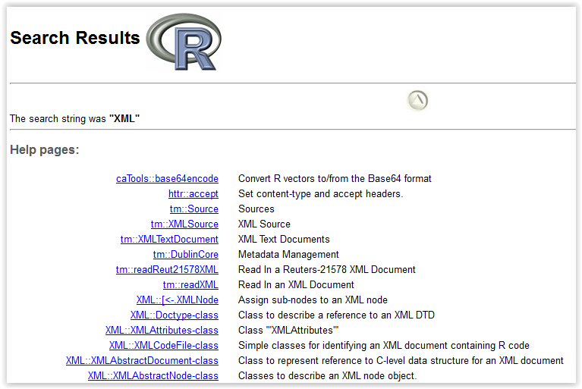
Principais fontes de dados.

Slide 8
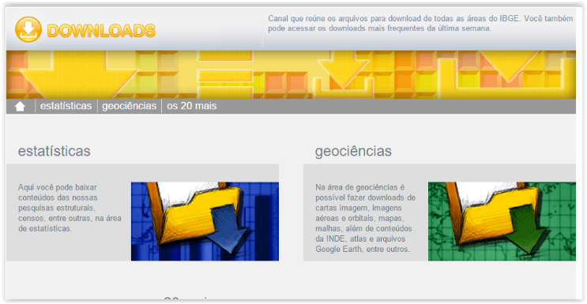
Leitura de bases públicas.
O maior produtor de fontes primárias de dados é o IBGE.
Para acessar as pesquisas basta ir em : http://downloads.ibge.gov.br/

Slide 9
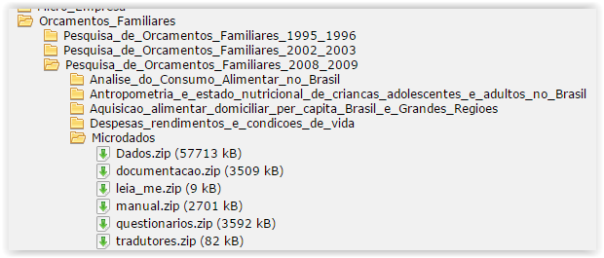
Leitura de bases públicas.
Exemplo 1: Considere os dados da Pesquisa de Orçamentos Familiares 2008 disponível no ambiente Moodle.

Slide 10
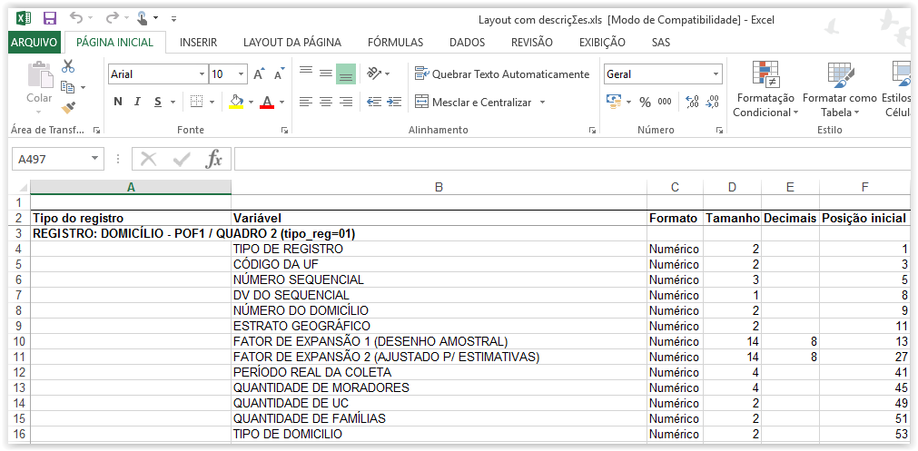
Leitura de bases públicas.
Exemplo 1: Vamos trabalhar com os dois arquivos inicialmente: T_MORADOR_S.txt e T_DESPESA_INDIVIDUAL_S.txt .
O dicionário com as informações também está disponível: Layout com Descrições.xls

Slide 11
Leitura de bases públicas.

Slide 12
Leitura de bases públicas.
Exemplo 1: Estamos interessados nas variáveis da base : T_MORADOR_S.txt
Variável | Formato | Tamanho | Decimais | Posição inicial
CÓDIGO DA UF | Numérico | 2 |  | 3
NÚMERO SEQUENCIAL | Numérico | 3 |  | 5
DV DO SEQUENCIAL | Numérico | 1 |  | 8
NÚMERO DO DOMICÍLIO | Numérico | 2 |  | 9
NÚMERO DA UC | Numérico | 1 |  | 11
NÚMERO DO INFORMANTE | Numérico | 2 |  | 12
IDADE CALCULADA EM ANOS | Numérico | 3 |  | 60
RENDA MONETÁRIA MENSAL DA UC | Numérico | 16 | 2 | 112

Slide 13
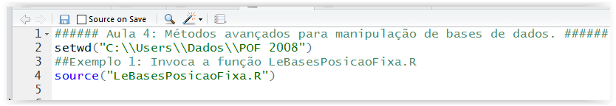
Leitura de bases públicas.
Exemplo 1: Para fazer a leitura dessa base, vamos usar a função LeBasesPosicaoFixa.R disponível no ambiente Moodle na pasta POF 2008:

Slide 14
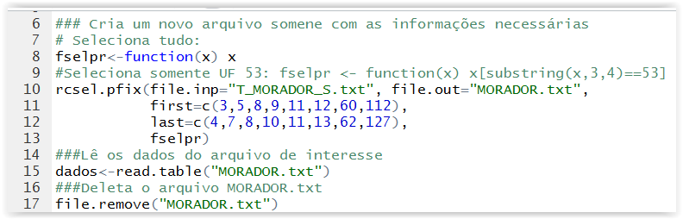
Leitura de bases públicas.
Exemplo 1: Em seguida usamos a função rcsel.pfix() para fazer a importação somente das variáveis de interesse:

Slide 15
Leitura de bases públicas.
Exemplo 1: Estamos interessados nas variáveis da base : T_MORADOR_S.txt
Variável | Formato | Tamanho | Decimais | Posição inicial
CÓDIGO DA UF | Numérico | 2 |  | 3
NÚMERO SEQUENCIAL | Numérico | 3 |  | 5
DV DO SEQUENCIAL | Numérico | 1 |  | 8
NÚMERO DO DOMICÍLIO | Numérico | 2 |  | 9
NÚMERO DA UC | Numérico | 1 |  | 11
NÚMERO DO INFORMANTE | Numérico | 2 |  | 12
IDADE CALCULADA EM ANOS | Numérico | 3 |  | 60
RENDA MONETÁRIA MENSAL DA UC | Numérico | 16 | 2 | 112

Slide 16
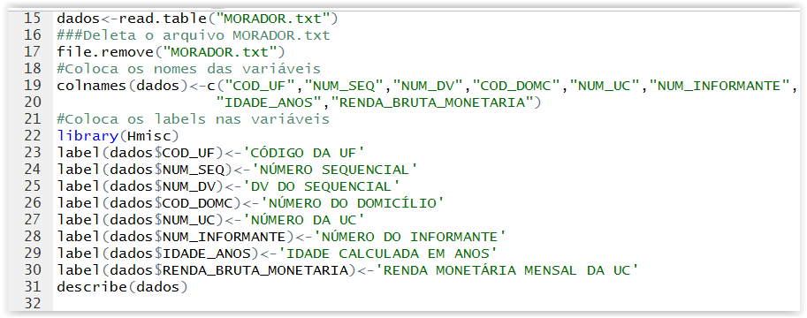
Leitura de bases públicas.

Slide 17
Leitura de bases públicas.
Exercício: Usando os dados do arquivo T_DESPESA_INDIVIDUAL_S.txt faça a leitura das seguintes variáveis:
Variável | Formato | Tamanho | Decimais | Posição inicial
TIPO DE REGISTRO | Numérico | 2 |  | 1
CÓDIGO DA UF | Numérico | 2 |  | 3
NÚMERO SEQUENCIAL | Numérico | 3 |  | 5
DV DO SEQUENCIAL | Numérico | 1 |  | 8
NÚMERO DO DOMICÍLIO | Numérico | 2 |  | 9
NÚMERO DA UC | Numérico | 1 |  | 11
NÚMERO DO INFORMANTE | Numérico | 2 |  | 12
NÚMERO DO QUADRO | Numérico | 2 |  | 44
CÓDIGO DO ITEM | Numérico | 5 |  | 46
VALOR DA DESPESA / AQUISIÇÃO | Numérico | 11 | 2 | 53

Slide 18
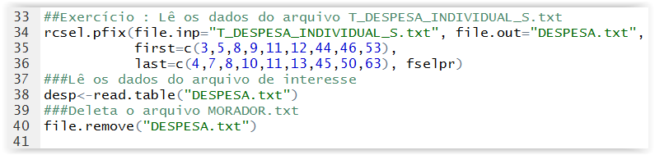
Leitura de bases públicas.
Solução:

Slide 19
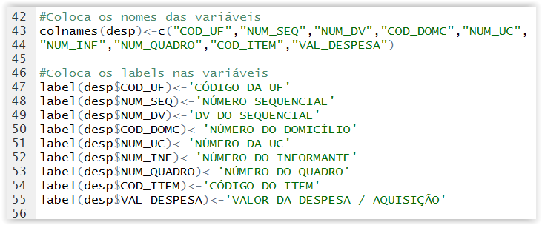
Leitura de bases públicas.
Solução:

Slide 20
Leitura de bases públicas.
Exercício: Usando as bases base e desp faça o merge entre as bases usando para isso as variáveis:
COD_UF
NUM_SEQ
NUM_DV
COD_DOMC
NUM_UC
NUM_INF

Slide 21
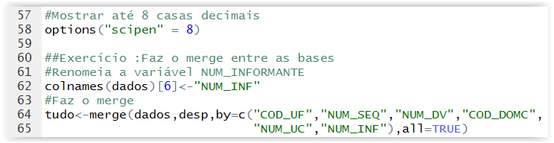
Leitura de bases públicas.
Solução:

Slide 22
Leitura de bases públicas.
Exercício: Explore os itens constantes nos QUADROS 22 a 50 do arquivo Cadastro de Produtos POF 2008-2009.xls
Exercício: Para o dataframe tudo crie um novo dataframe contendo somente os itens 101 e 201 do quadro 28. Esses itens se referem a que itens ?

Slide 23

Leitura de bases públicas.
Solução:

Slide 24
Pacote dplyr.
Ao trabalhar com dados devemos:
Descobrir o que você quer fazer.
Descrever precisamente o que você quer sob a forma de um programa de computador.
Executar o código.
O pacote dplyr torna cada uma dessas etapas fáceis, o mais rápido e:
Elucidar as operações mais comuns de manipulação de dados, de modo que suas opções sejam solícitas ao pensar sobre como lidar com um problema.
Fornecendo funções simples que correspondem aos verbos mais comuns de manipulação de dados, de modo que você pode facilmente traduzir seus pensamentos em código.
Utilizando backends de armazenamento de dados eficiente, de modo que você gaste pouco tempo de espera para o computador sempre que possível.

Slide 25
Pacote dplyr.
Exercício: Instale o pacote dplyr.
Exercício: Invoque o pacote dplyr.

Slide 26

Pacote dplyr.
Exemplo 2: Suponha que desejamos obter somente as observações referentes a Brasília (UF=53), podemos usar o comando filter do pacote dplyr para selecionar somente as observações que atendam a uma determinada característica.

Slide 27
Pacote dplyr.
Exercício: Selecione os dados para São Paulo (UF=35) para os quais os valores gastos com ingresso são menores do que 999999.99 (VAL_DESPESA<999999.99)
Exercício: Selecione as observações para Brasília cujo valor do ingresso está entre 20 e 50 reais.
Exercício: Selecione todas as observações para o Nordeste reais que o valor do ingresso seja menor do que 15 reais.

Slide 28

Pacote dplyr.
Exemplo 3: Frequentemente, estamos interessados em renomear o nome das variáveis para nomes mais interessantes. Para isso, usamos o comando rename:

Slide 29
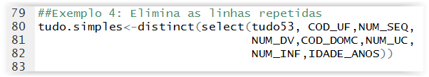
Pacote dplyr.
Exemplo 4: Repare que as variáveis:
"COD_UF","NUM_SEQ","NUM_DV","COD_DOMC", "NUM_UC","NUM_INF“ e “IDADE_ANOS” se repetem para o mesmo respondente. Para eliminar linhas repetidas, usamos o comando distinct:

Slide 30
Pacote dplyr.
Exercício: Selecione as linhas distintas para as variáveis "COD_UF","NUM_SEQ","NUM_DV","COD_DOMC", "NUM_UC","NUM_INF“ e “IDADE_ANOS” no para a UF=31.

Slide 31
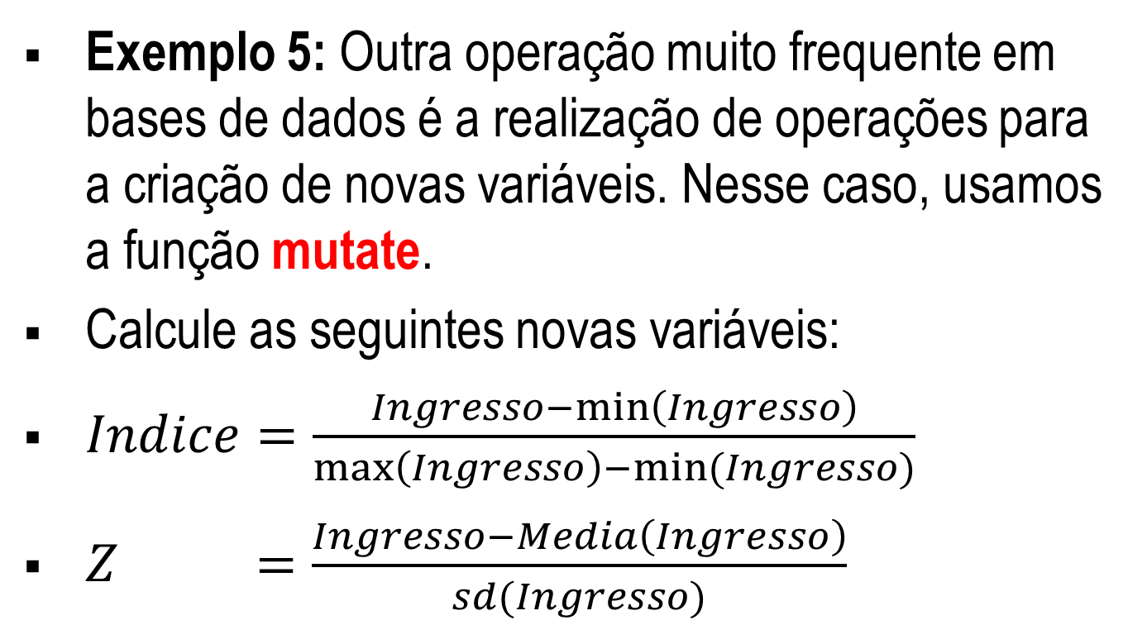
Pacote dplyr.
Exemplo 5: Outra operação muito frequente em bases de dados é a realização de operações para a criação de novas variáveis. Nesse caso, usamos a função mutate.
Calcule as seguintes novas variáveis:
$Indice=\frac{Ingresso−min\left(Ingresso\right)}{\max\left(Ingresso\right)−min⁡(Ingresso)}$
$Z =\frac{Ingresso−Media\left(Ingresso\right)}{sd(Ingresso)}$

Slide 32
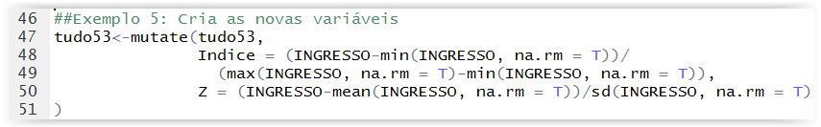
Pacote dplyr.

Slide 33
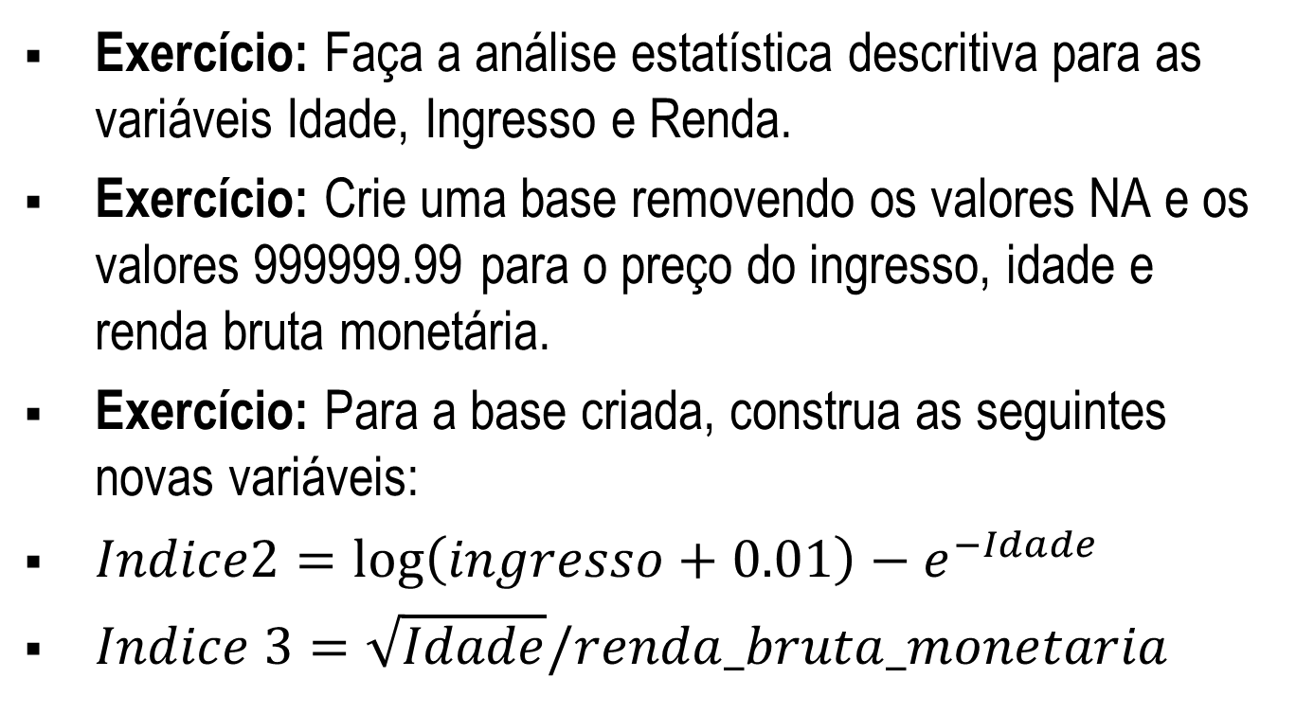
Pacote dplyr.
Exercício: Faça a análise estatística descritiva para as variáveis Idade, Ingresso e Renda.
Exercício: Crie uma base removendo os valores NA e os valores 999999.99 para o preço do ingresso, idade e renda bruta monetária.
Exercício: Para a base criada, construa as seguintes novas variáveis:
$Indice2=\log\left(ingresso+0.01\right)−e^{−Idade}$
$Indice 3=\sqrt{Idade}/renda_bruta_monetaria$

Slide 34
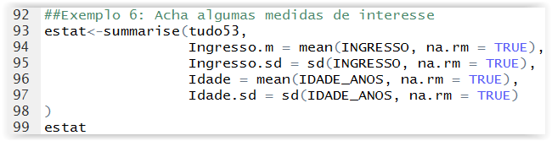
Pacote dplyr.
Exemplo 6: Podemos construir uma base de dados com algumas estatísticas descritivas para as diversas variáveis:

Slide 35
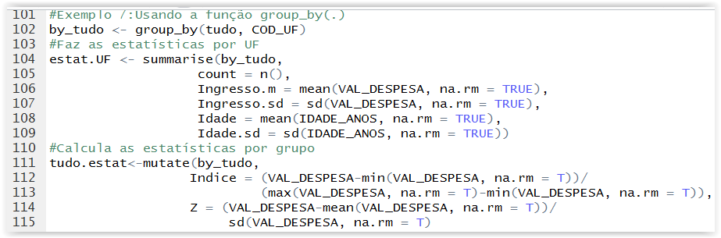
Pacote dplyr.
Exemplo 7: É muito comum desejar obter estatísticas, ou filtros ou ainda calcular determinadas estatísticas por grupos. Para isso utilizamos o comando group_by(.):

Slide 36
Pacote dplyr.

Slide 37
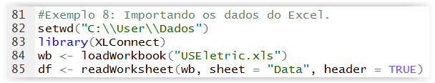
Aplicação real.
Exemplo: Considere a base de dados USEletric.xls podemos fazer a leitura desse arquivo por meio do pacote XLConnect:

Slide 38
Aplicação real.
Exercício: Renomeie as variáveis com os seguintes nomes e labels:
V001 YEAR
V002 STATE
V003 TYPE OF PRODUCER
V004 ENERGY SOURCE
V005 GENERATION (Megawatthours)

Slide 39
Aplicação real.
Exercício: Faça um filtro somente para as seguintes condições:
V003=Total Electric Power Industry
V004=Total
Exercício: Encontre a média, variância, máximo e mínimo por ano da variável V005.
Exercício: Encontre a média, variância, máximo e mínimo por estado da variável V005.
Exercício: Encontre a média por estado e por estado da variável V005.

